Slide 1


Restauration d’un gué
Elise ferlay
Encadrante : Catherine boisneau
Notes:
Comprendre le site, ses enjeux et ses potentialités

Slide 2
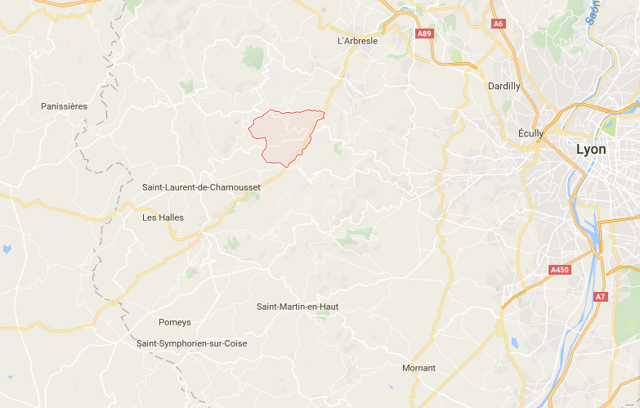


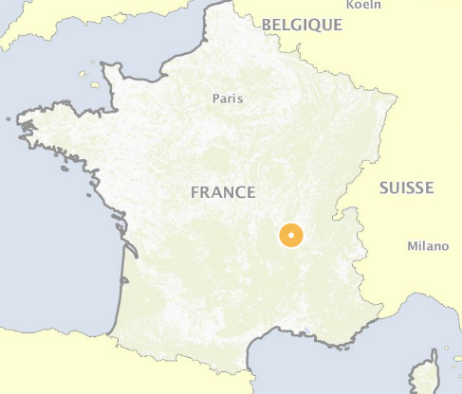
Localisation
Bessenay
Chevinay
Gué
Notes:
Bien que la rivière soit la frontière entre Bessenay et Chevinay, l’ouvrage appartient à la commune de Bessenay (2330 hab).

Slide 3
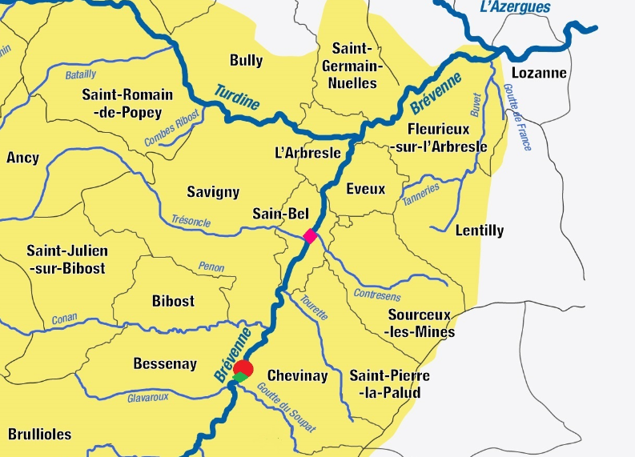
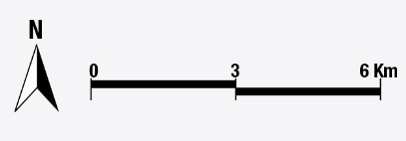
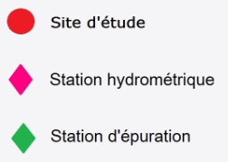
Localisation
Source : syribt.fr
Notes:
Station d’épuration : 1992 265m³ d'eau par jour en 2015

Slide 4
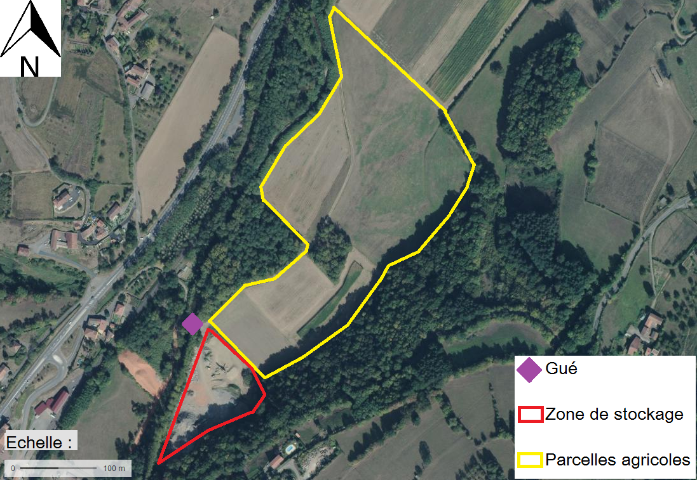
Les usages
Notes:
Agricoles non intensif – entreprise de terrassement PERRET – passerelle piétonne

Slide 5
comment concilier usages et respect de la continuité écologique ?

Slide 6
comment concilier usages et respect de la continuité écologique ?
Permettre le franchissement piscicole
Conserver et sécuriser les usages actuels
Apporter longévité et visibilité au projet

Slide 7
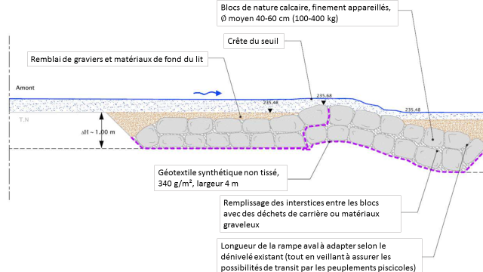
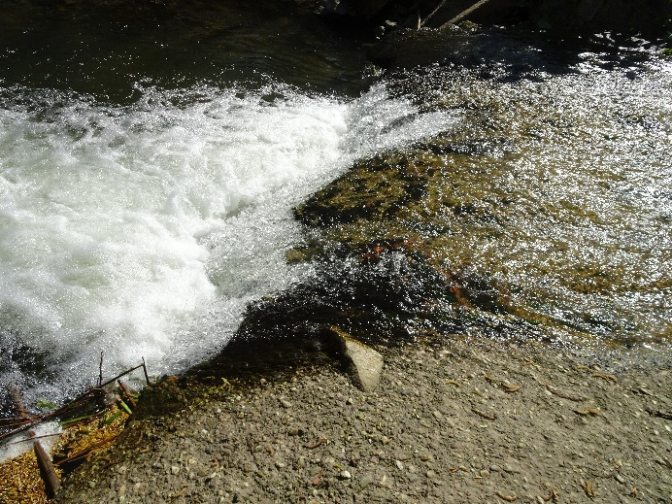
Permettre le franchissement piscicole
Profil en long du gué proposé
Chute d’eau en aval du gué
Source : Nicolas NERINCX – MOE pour la réalisation de travaux hydrauliques et écologiques sur la Brévenne et la Turdine – Rapport d'avant-projet ISL ingénierie Lyon – juin 2014
Notes:
Bloc appareillés pour limité leur mouvement
Remplir les interstices pour colmater l’ouvrage et le solidifier
Au dessus : remblais de matériaux de fond de lit pour que la roche ne soit pas à nue et retrouver au plutôt des conditions
Recharge de granulat

Slide 8
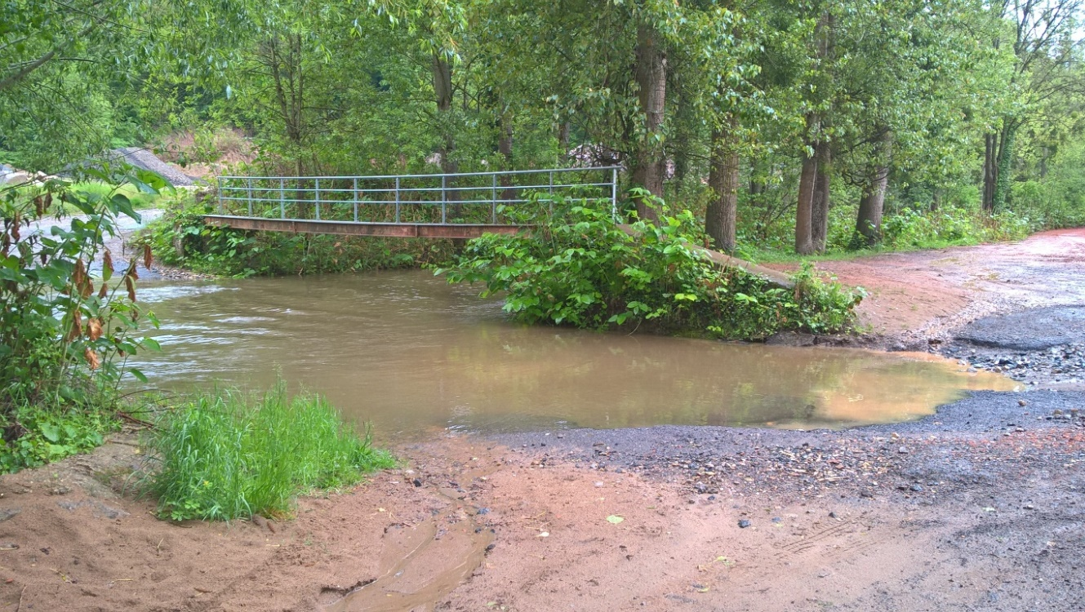
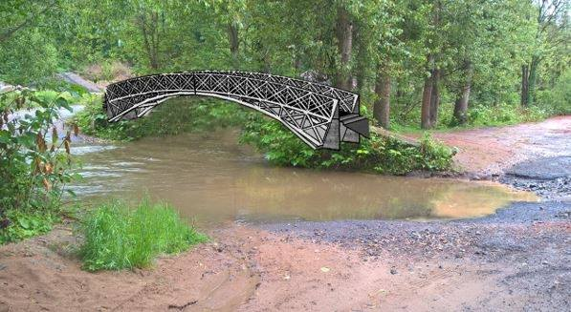
Conserver et sécuriser les usages actuels
Passerelle actuelle
Passerelle proposée

Slide 9
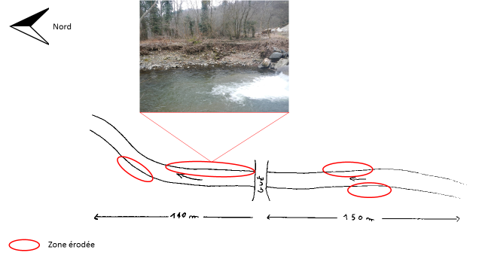
Apporter longévité et visibilité au projet

Slide 10
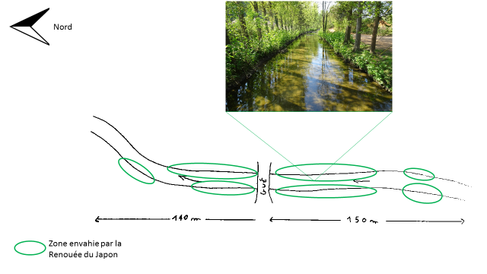
Apporter longévité et visibilité au projet

Slide 11
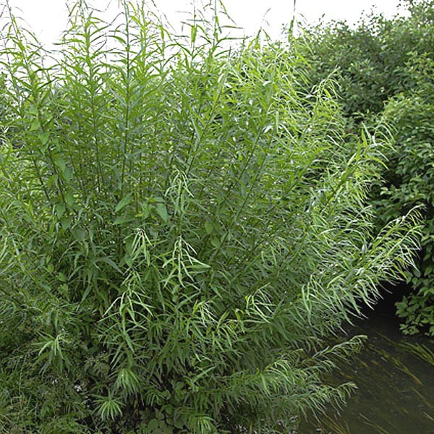
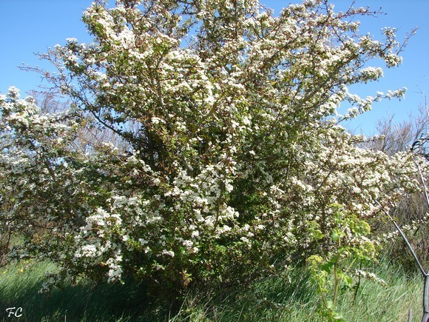
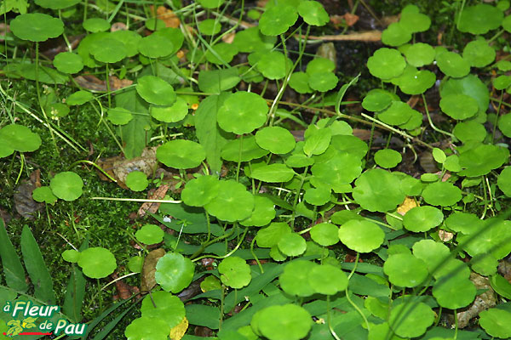
Apporter longévité et visibilité au projet
Revégétalisation des berges
Saule
Aubépine
Ecuelle d’eau
Sources : arbresetplantes.fr - umeamarie.canalblog.com - afleurdepau.com
Notes:
des arbustes tels que le saule, l’aubépine, le sureau, ou encore le fusain
hydrophytes, comme l'écuelle d'eau

Slide 12
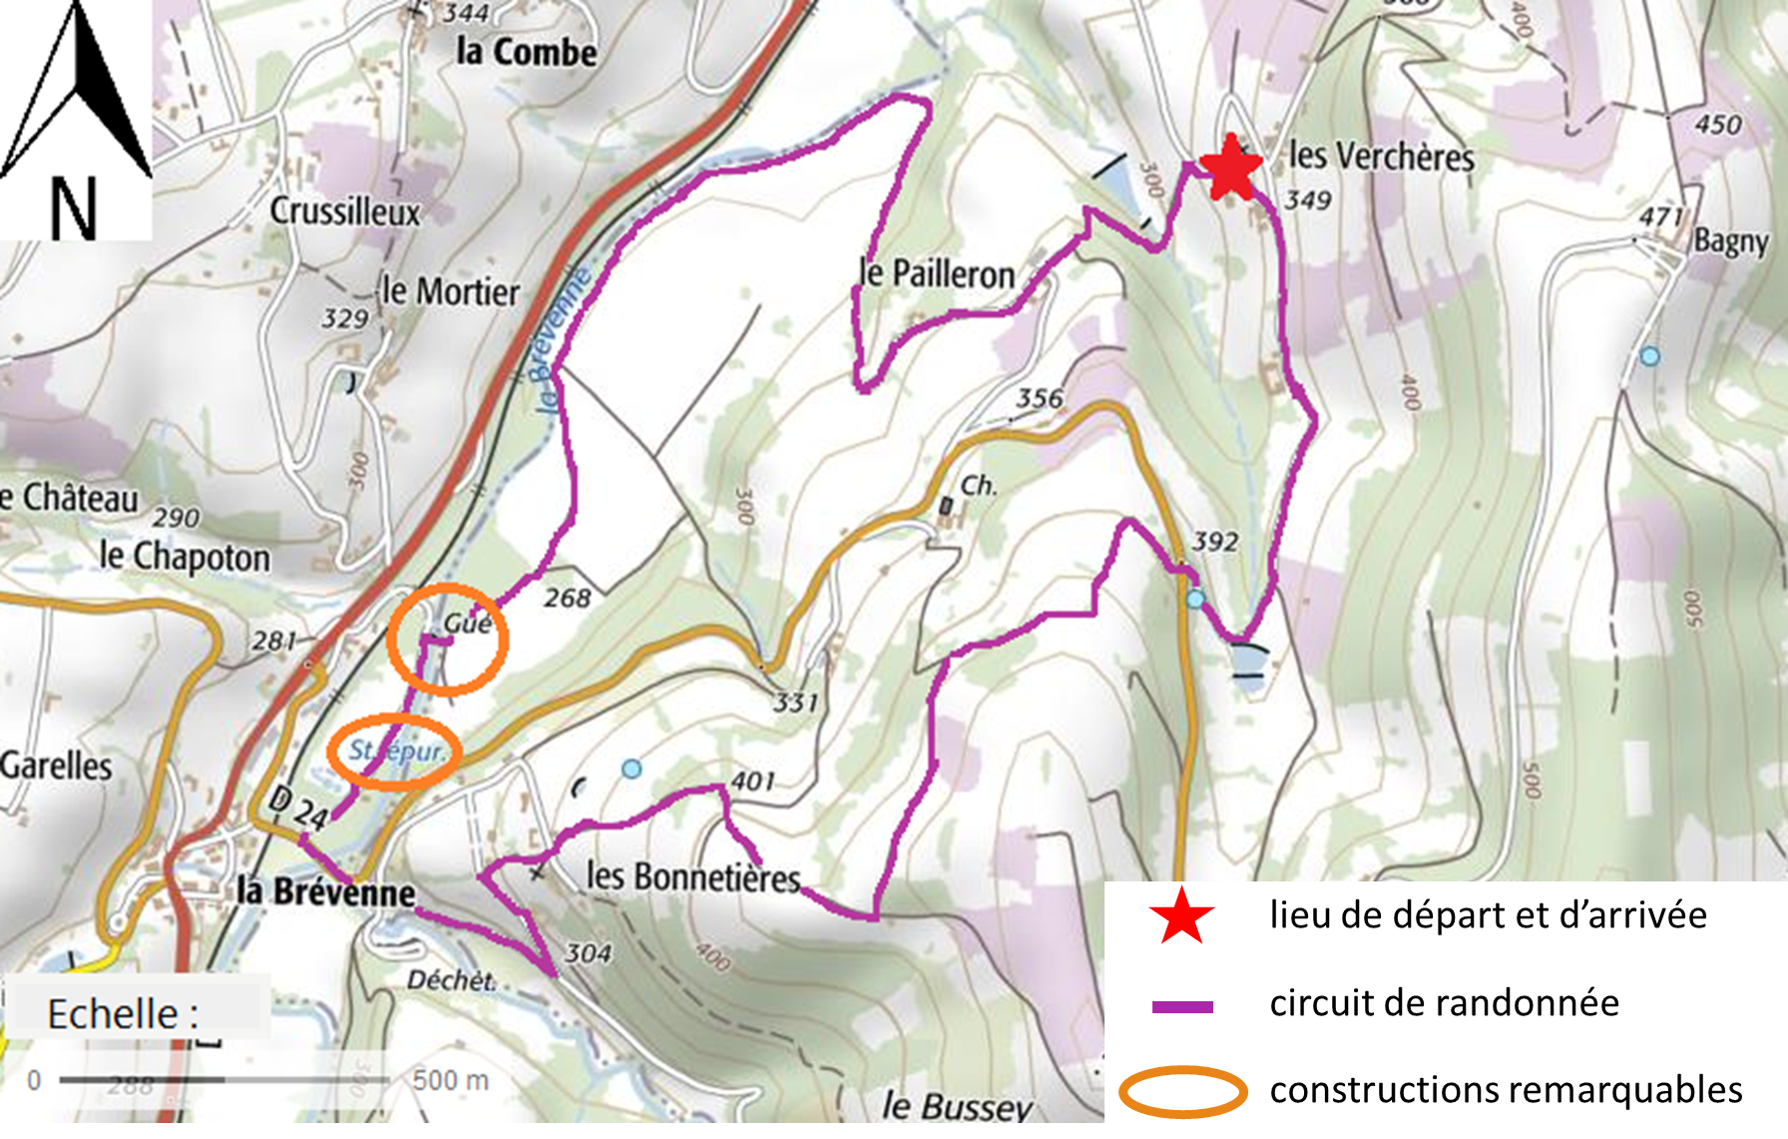
Apporter longévité et visibilité au projet
Circuit de randonnée pédagogique
Notes:
5 km panneau explicatifs du fonctionnement de la station

Slide 13
Les Limites du projet
Les coûts
Le suivi piscicole
L’entretien
Notes:
Coûts : passerelle => école de production de la giraudière : 20 000 € HT

Slide 14
Merci de votre attention
Photographies : elise ferlay
Logiciels : paint – sketchup
Sources : geoportail – google map
Des questions ?

